Slide 1








Lenguaje procedural
BASE DE DATOS II
Romario Tola Quispe

Slide 2



Preguntas teoricas

Slide 3


1. Defina que es lenguaje procedural en MySQL.
Es un tipo de lenguaje de programación que se basa en una serie de instrucciones que se ejecutan de manera secuencial para completar una tarea o resolver un problema.
El SQL procedimental de MySQL permite a los desarrolladores escribir bloques de código que se ejecutan de manera secuencial

Slide 4


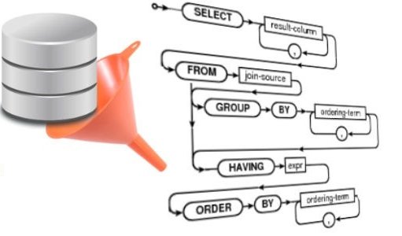

2. Defina que es una función en MySQL.
Las funciones son piezas de código que reciben datos de entrada, realizan operaciones con ellos y luego devuelven un resultado.

Slide 5
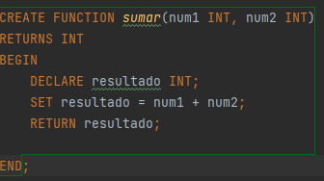
3. ¿Qué características debe de tener una función?
Nombre de la función
Parámetros de entrada
Tipo de retorno
Cuerpo de la función
Sentencia RETURN

Slide 6

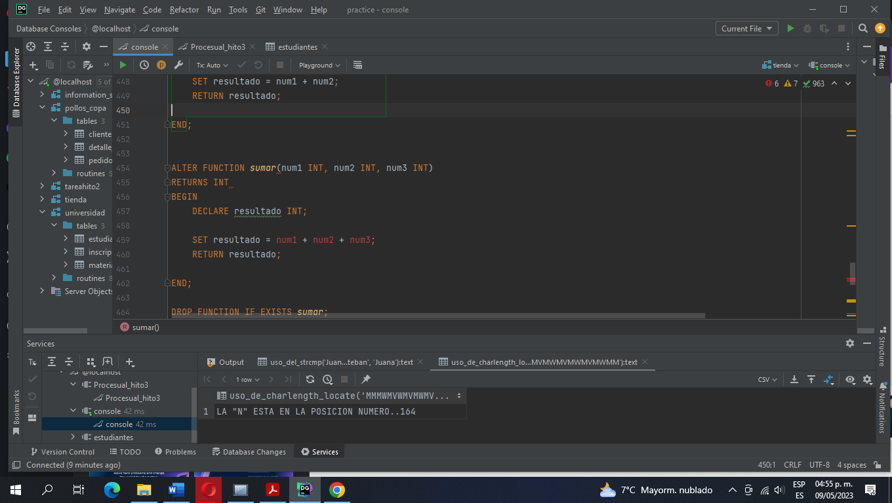
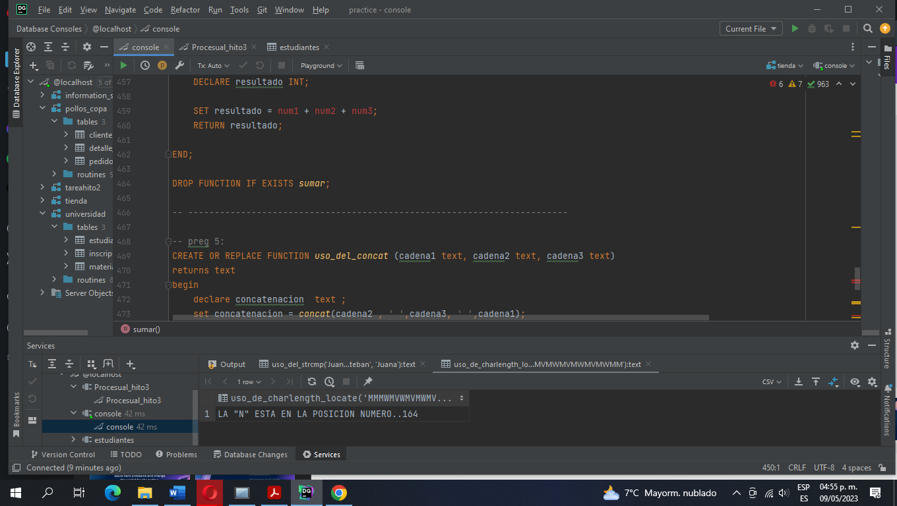
4. ¿Cómo crear, modificar y cómo eliminar una función?

Slide 7
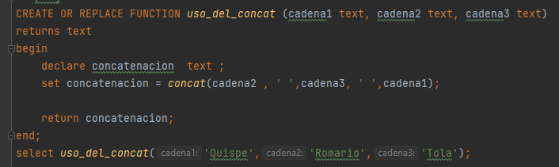
5. Para qué sirve la funcion CONCAT y como funciona en MYSQL
○ ¿Crear una función que muestre el uso de las función CONCAT?
○ La función debe concatenar 3 cadenas.

Slide 8

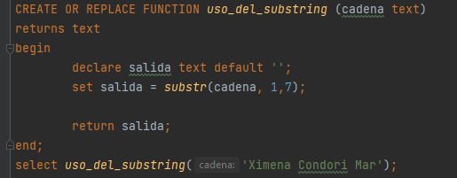

6. Para qué sirve la función SUBSTRING y como funciona en MYSQL
○ ¿Crear una función que muestre el uso de las función SUBSTRING?
○ La función recibe un nombre completo.
■ INPUT: Ximena Condori Mar
○ La función solo retorna el nombre.
■ OUTPUT: Ximena

Slide 9
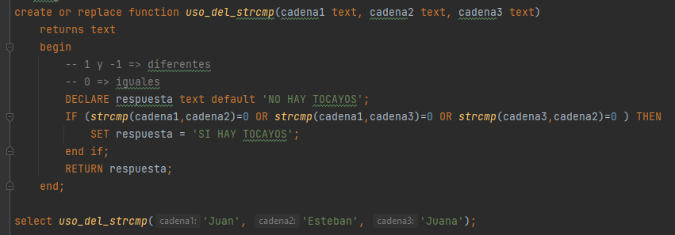

7. Para qué sirve la funcion STRCMP y como funciona en MYSQL
○ ¿Crear una función que muestre el uso de las función STRCMP?
○ La función debe comparar 3 cadenas. Y deberá determinar si dos de ellas son
iguales.

Slide 10
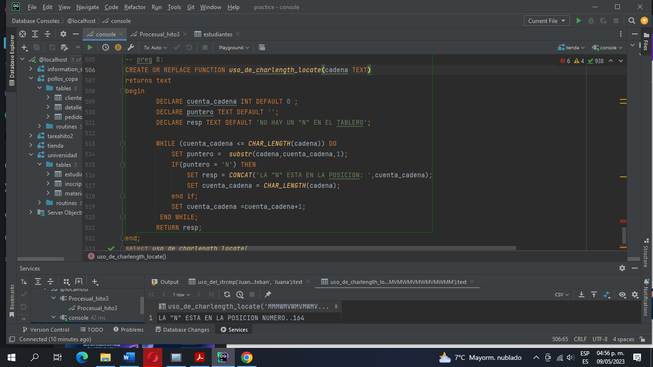
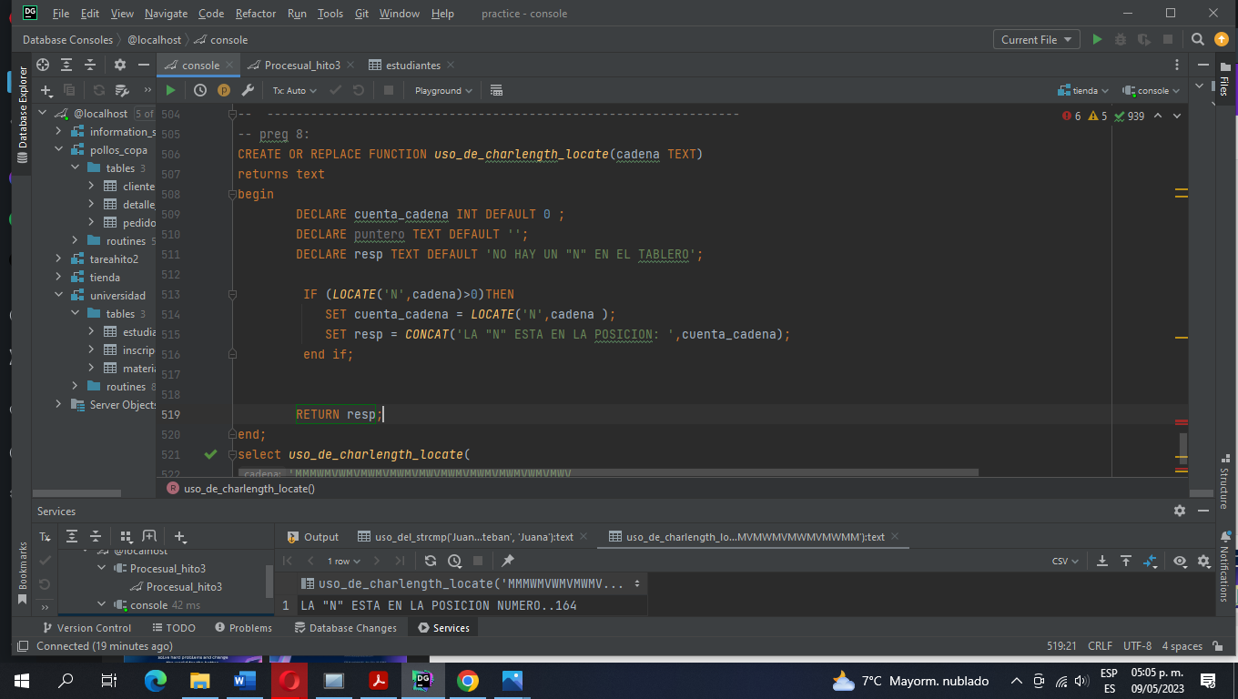

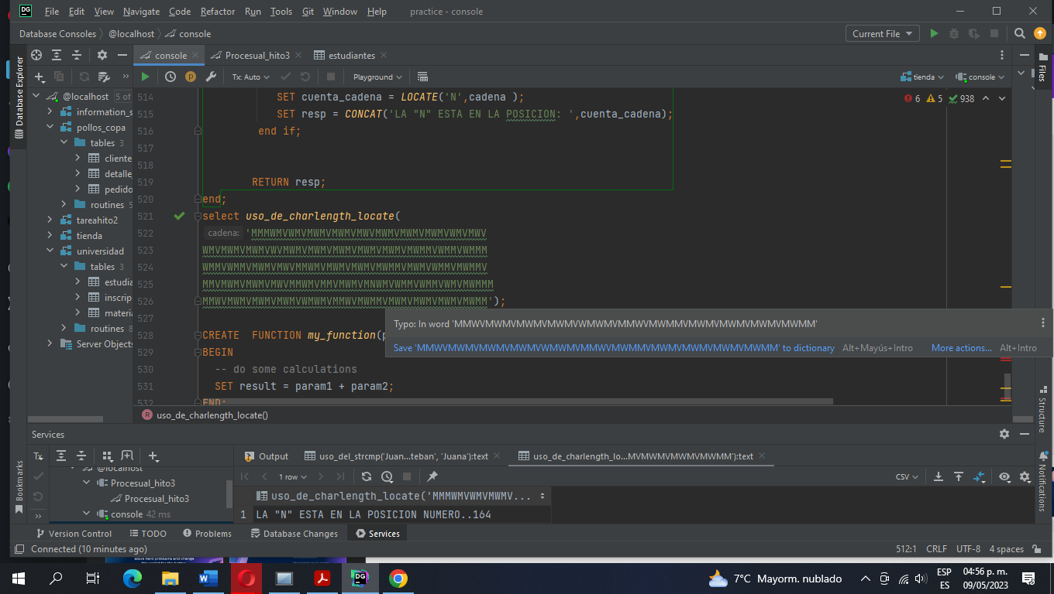
8. Para qué sirve la función CHAR_LENGTH y LOCATE y como funciona en MYSQL
○ ¿Crear una función que muestre el uso de ambas funciones?

Slide 11

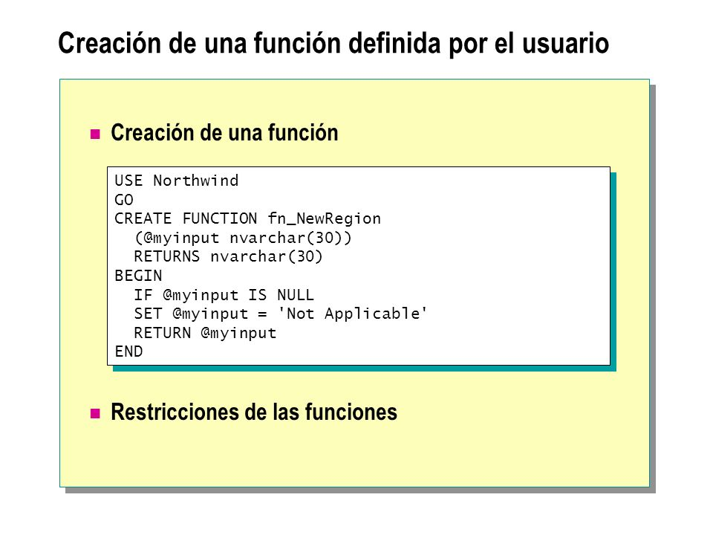
9. ¿Cual es la diferencia entre las funciones de agregación y funciones creados por
el DBA? Es decir funciones creadas por el usuario.
Las funciones de agregación son funciones predefinidas que se utilizan comúnmente para resumir datos, mientras que las funciones creadas por el usuario son específicas para el conjunto de datos y las operaciones que se necesiten realizar.

Slide 12
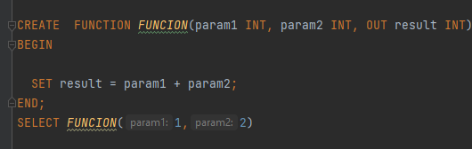
10.¿A qué se referirá cuando se habla de parámetros de entrada
y salida en MySQL?
En MySQL, los parámetros de entrada y salida se refieren a los valores que se pasan a una función almacenada y los valores que se devuelven por esa función, respectivamente.
Para definir parámetros de entrada y salida en MySQL, se utilizan las palabras clave IN y OUT, respectivamente, en la declaración de la función almacenada.

Slide 13
Preguntas practicas

Slide 14
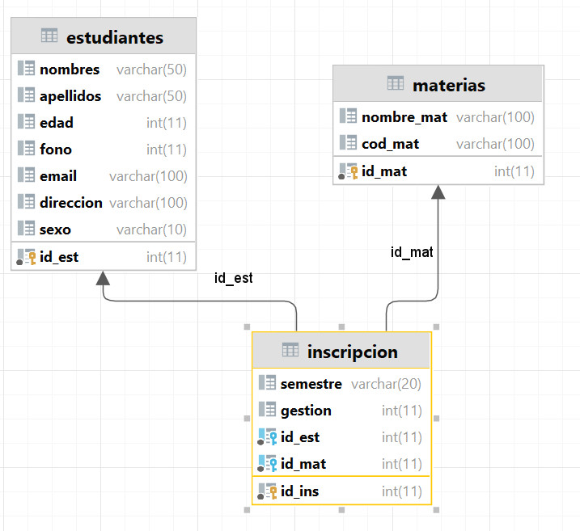
11. Crear la siguiente Base de datos y sus registros.

Slide 15
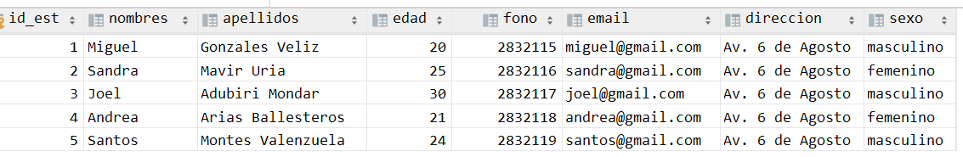
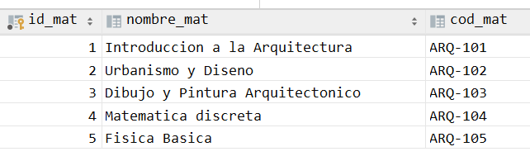
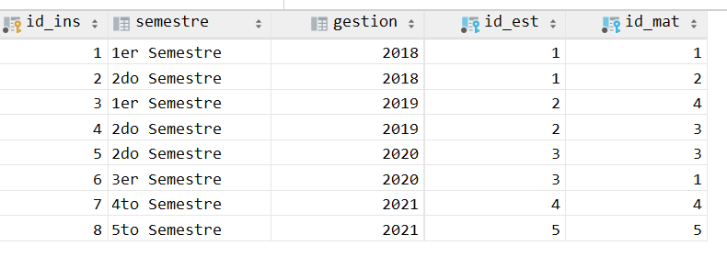
DATOS TABLA ESTUDIANTES
DATOS TABLA MATERIAS
DATOS TABLA INSCRIPCION

Slide 16
12.Crear una función que genere la serie Fibonacci.
○ La función recibe un límite(number)
○ La función debe de retornar una cadena.
○ Ejemplo para n=7. OUTPUT: 0, 1, 1, 2, 3, 5, 8,

Slide 17
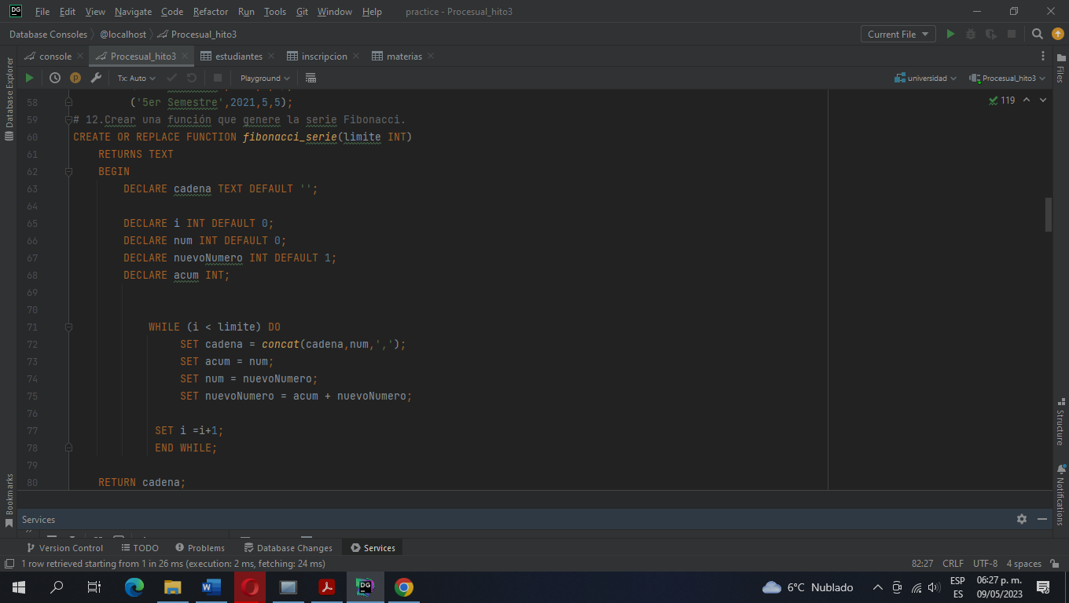
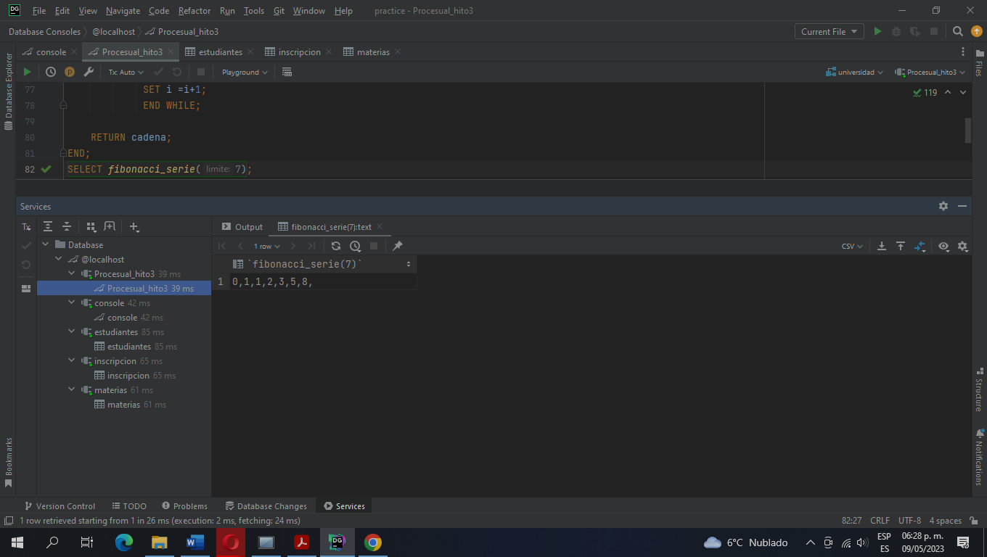

Slide 18
13.Crear una variable global a nivel BASE DE DATOS.
○ Crear una función cualquiera.
○ La función debe retornar la variable global.
● Crear una variable global de nombre LIMIT.
● Este valor debe almacenar un valor entero.
○ Ejemplo, LIMIT = 7
○ OUTPUT: 0,1,1,2,3,5,8
● Crear una función que genere la serie fibonacci hasta ese valor
LIMIT.
○ Note que el valor LIMIT debe ser usado en la función
○ La función no recibe ningún parámetro.

Slide 19
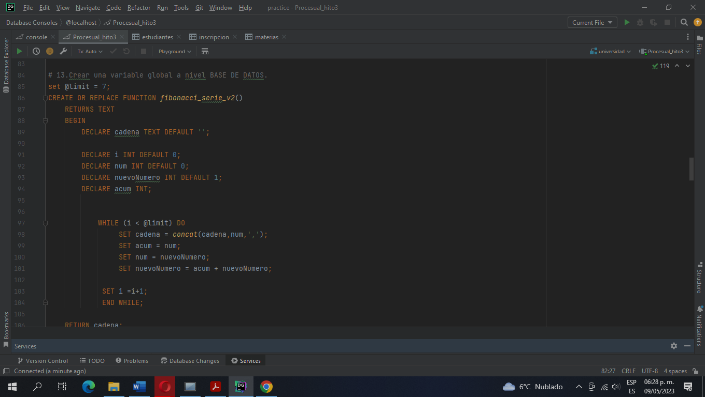
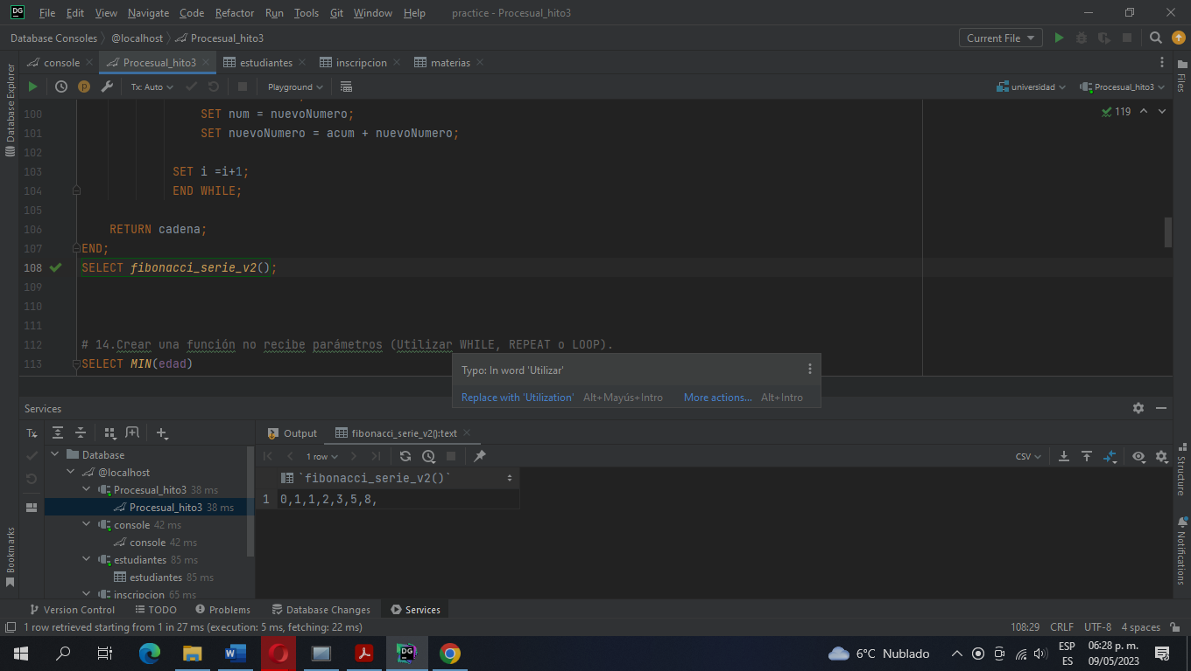

Slide 20
14.Crear una función no recibe parámetros (Utilizar WHILE, REPEAT o LOOP).
○ Previamente deberá de crear una función que obtenga la edad mínima de los estudiantes
■ La función no recibe ningún parámetro.
■ La función debe de retornar un número.(LA EDAD MÍNIMA).
○ Si la edad mínima es PAR mostrar todos los pares empezando desde 0 a este ese valor de la edad mínima.
○ Si la edad mínima es IMPAR mostrar descendentemente todos los impares
hasta el valor 0.
○ Retornar la nueva cadena concatenada.

Slide 21
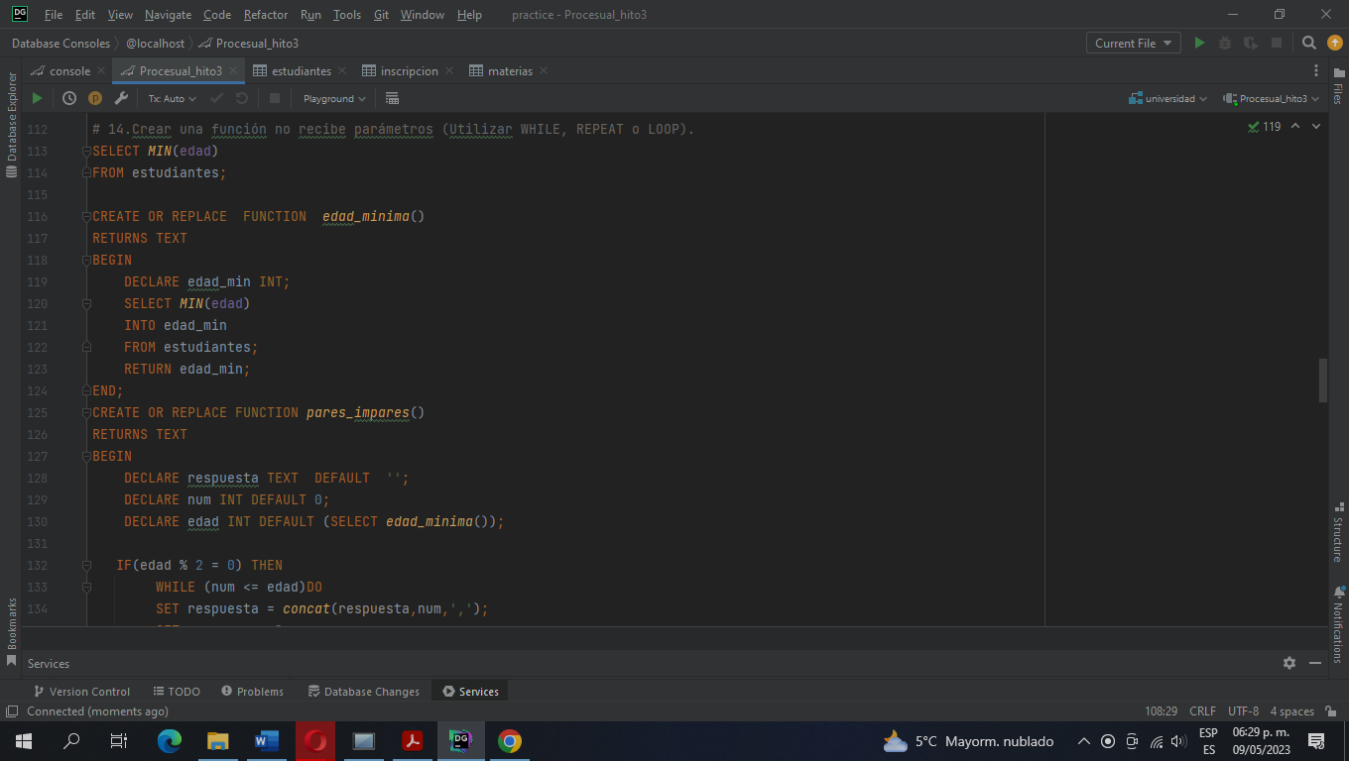
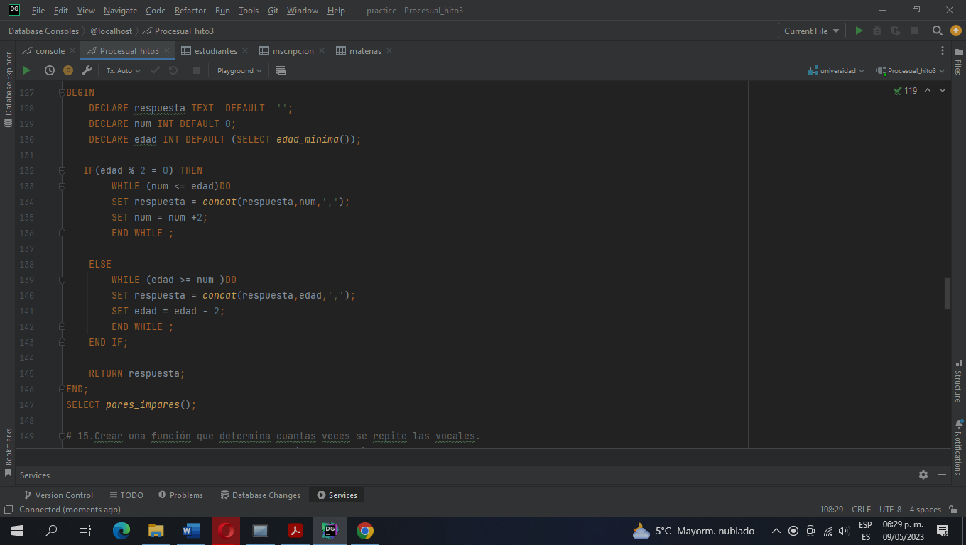
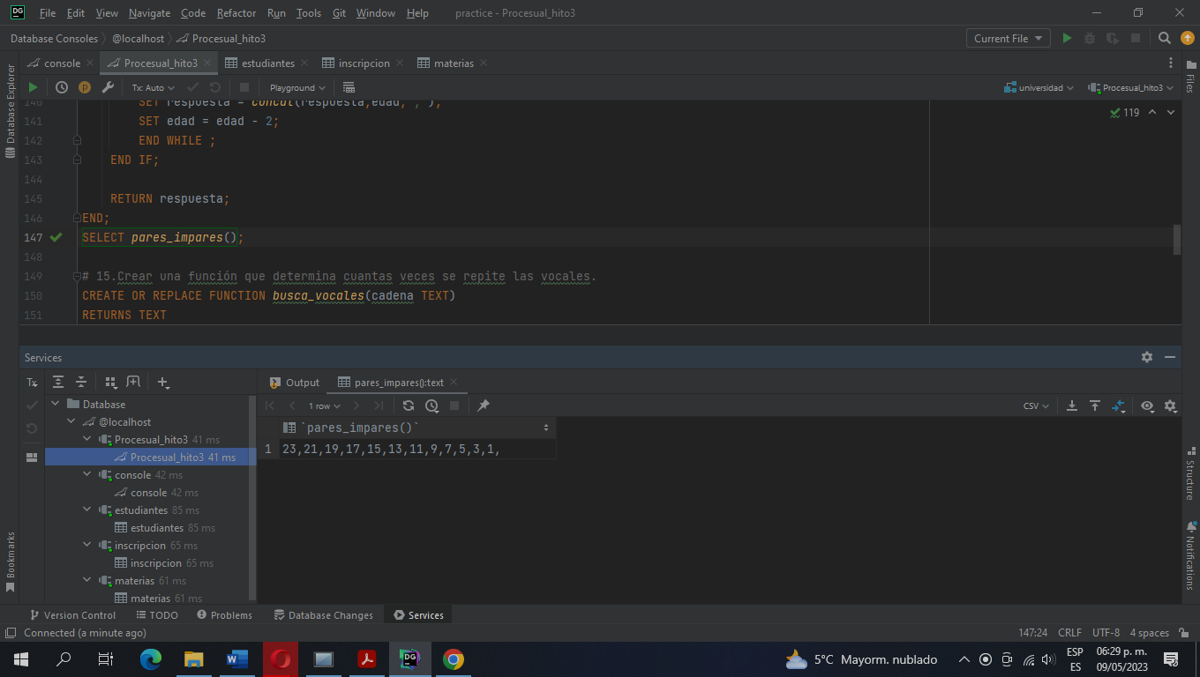

Slide 22
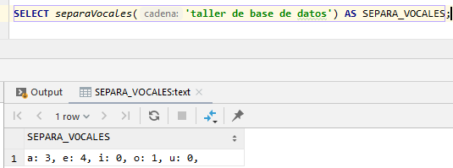
15.Crear una función que determina cuantas veces se repite las vocales.
○ La función recibe una cadena y retorna un TEXT.
○ Retornar todas las vocales ordenadas e indicando la cantidad de veces que
se repite en la cadena.
○ Resultado esperado.

Slide 23
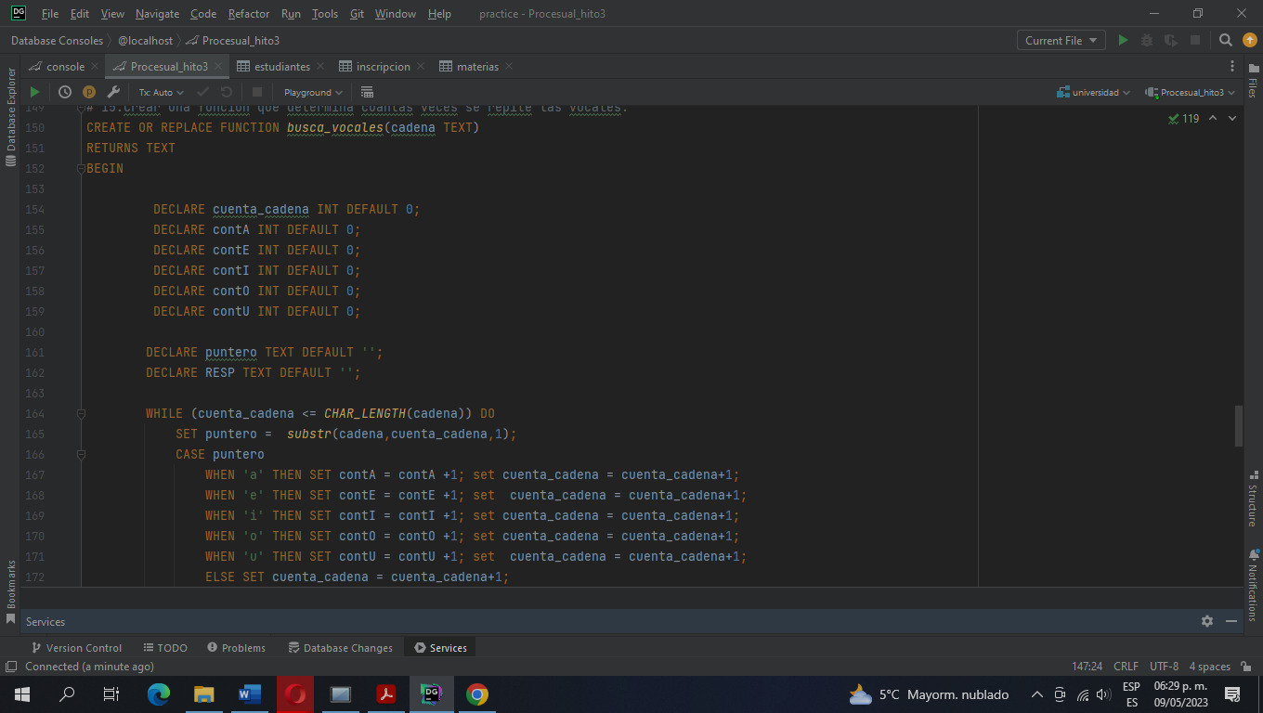
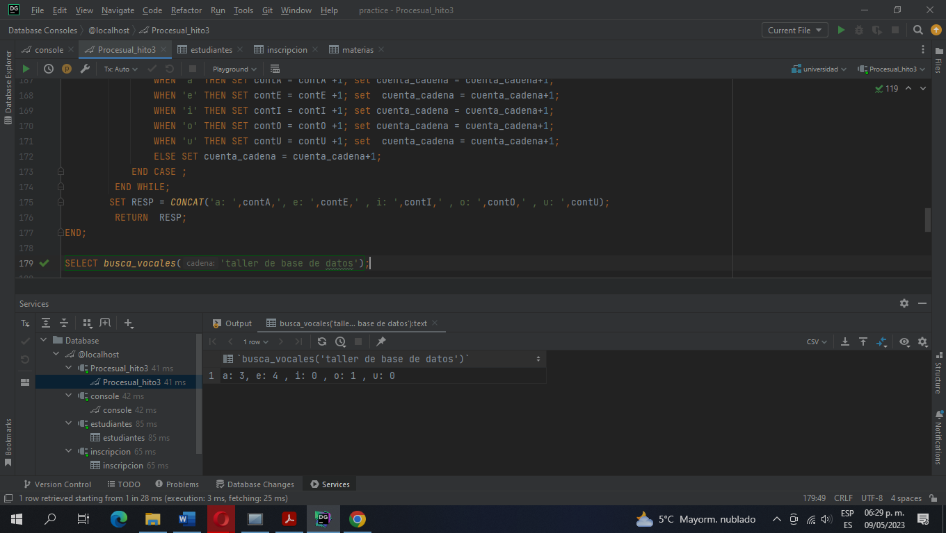
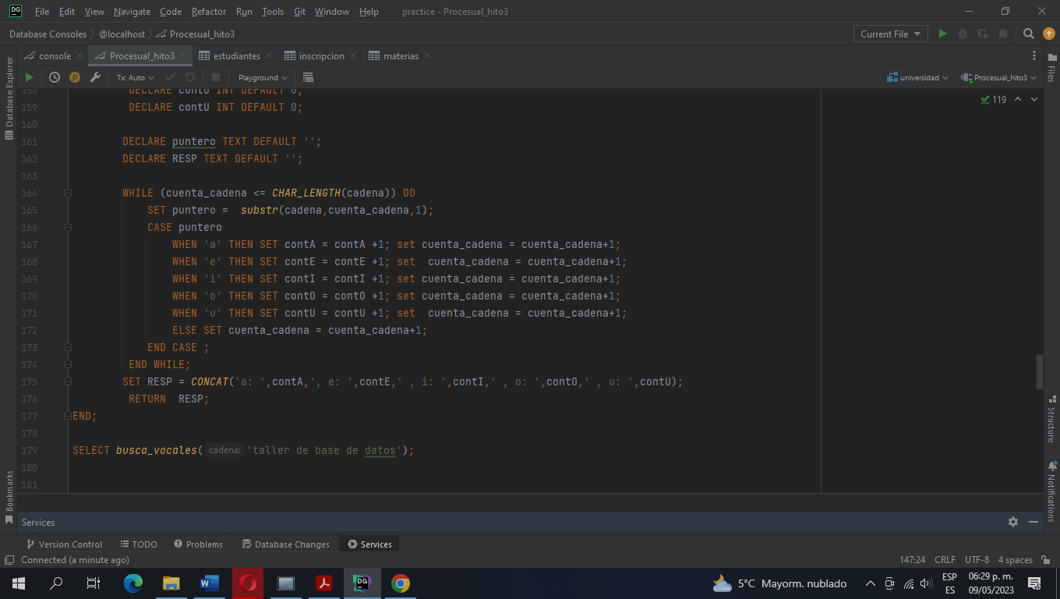

Slide 24
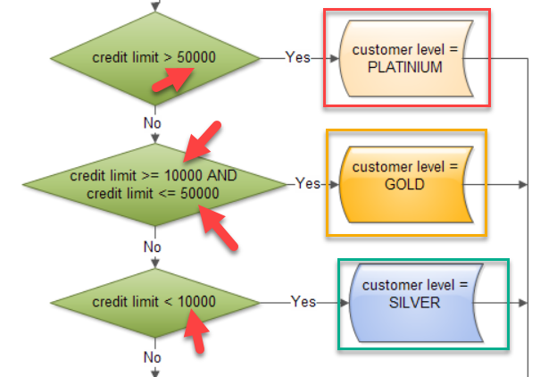
16.Crear una función que recibe un parámetro INTEGER.
○ La función debe de retornar un texto(TEXT) como respuesta.
○ El parámetro es un valor numérico credit_number.
○ Si es mayor a 50000 es PLATINIUM.
8
○ Si es mayor igual a 10000 y menor igual a 50000 es GOLD.
○ Si es menor a 10000 es SILVER
○ La función debe retornar indicando si ese cliente es PLATINUM, GOLD o
SILVER en base al valor del credit_number.
○ Considere la imagen siguiente:
○ Para resolver debe de utilizar la instrucción CASE - WHEN.

Slide 25
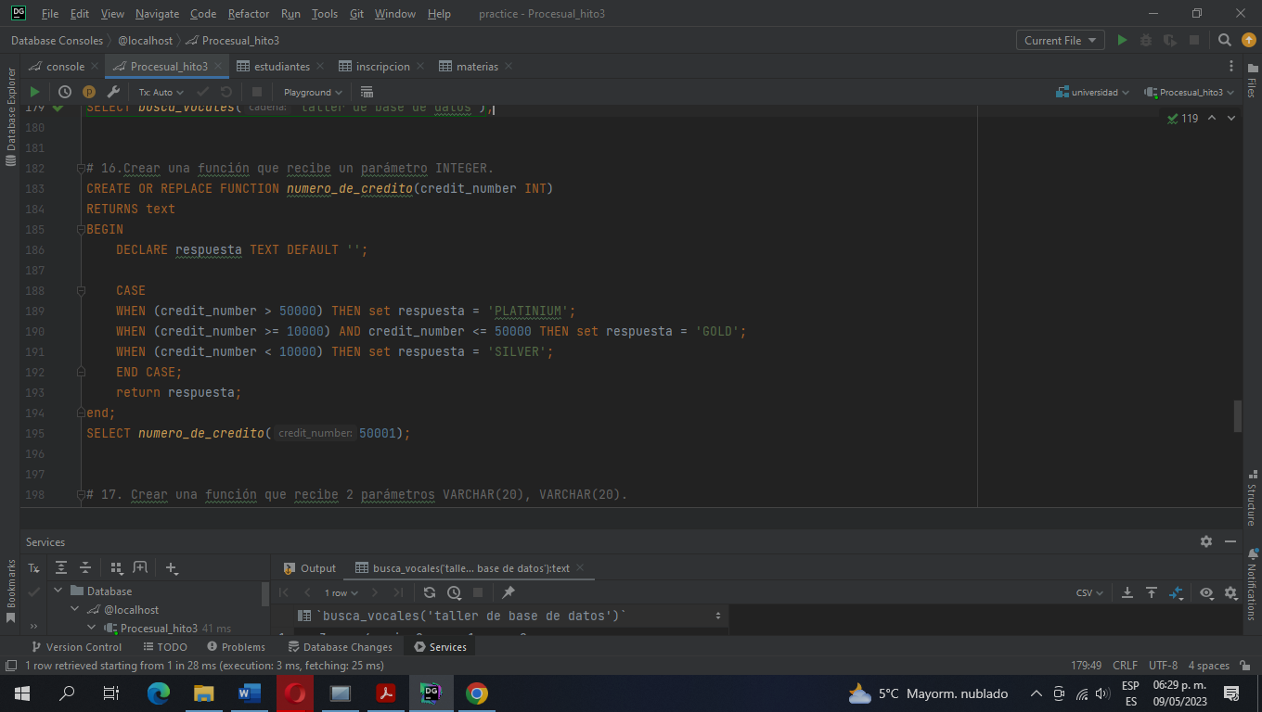
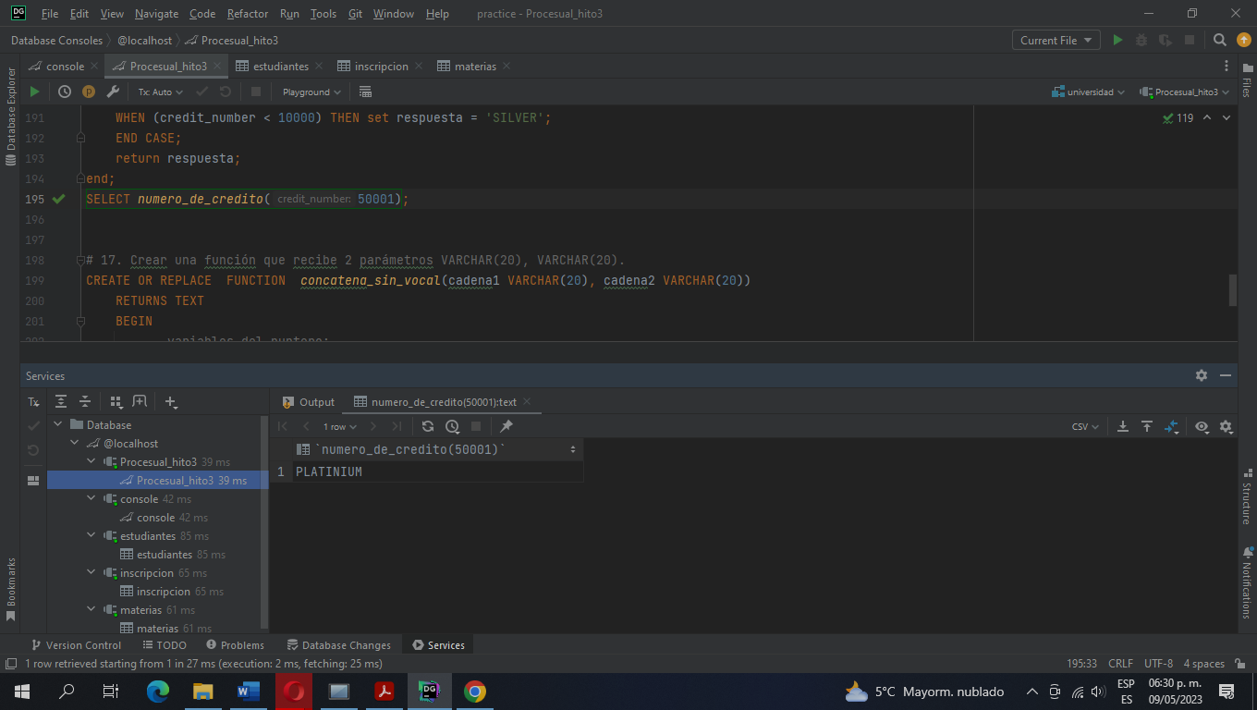

Slide 26
17. Crear una función que recibe 2 parámetros VARCHAR(20), VARCHAR(20).
● La función debe de retornar un texto TEXT como respuesta.
● Si las cadenas fueran “TALLER DBA II” y la segunda cadena fuese “GESTION
2023”.
● La nueva cadena debería ser “TLLR DB -GSTN 2023”.
● La nueva cadena es resultado de la concatenación de todos los valores
distintos a las vocales.
● Retornar la nueva cadena concatenada.

Slide 27
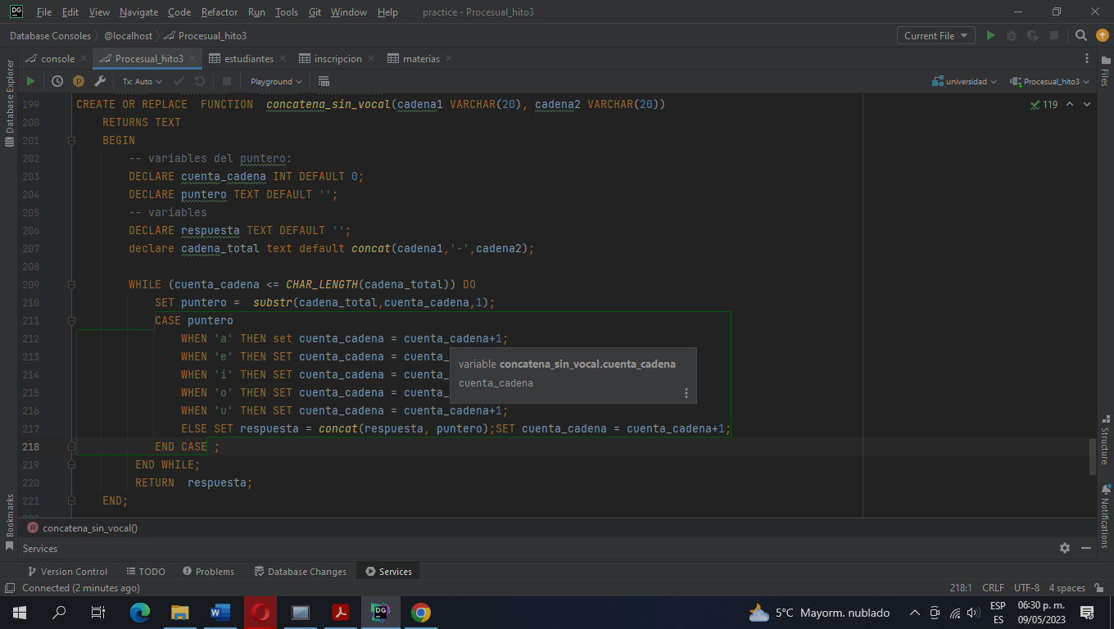
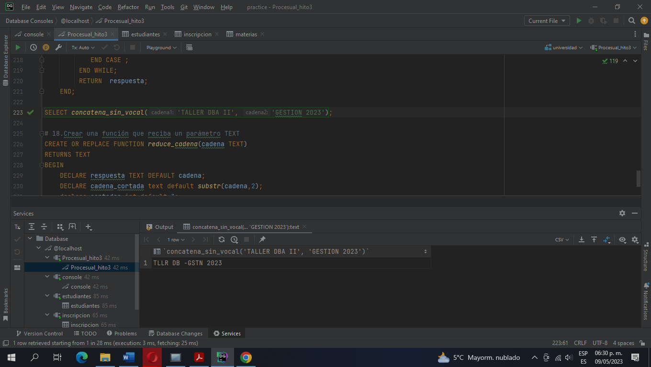

Slide 28
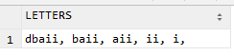
18.Crear una función que reciba un parámetro TEXT
○ En donde este parámetro deberá de recibir una cadena cualquiera y retorna
un TEXT de respuesta.
○ Concatenar N veces la misma cadena reduciendo en uno en cada iteración
hasta llegar a una sola letra.
○ Utilizar REPEAT y retornar la nueva cadena concatenada.
○ Considerar la siguiente imagen:

Slide 29
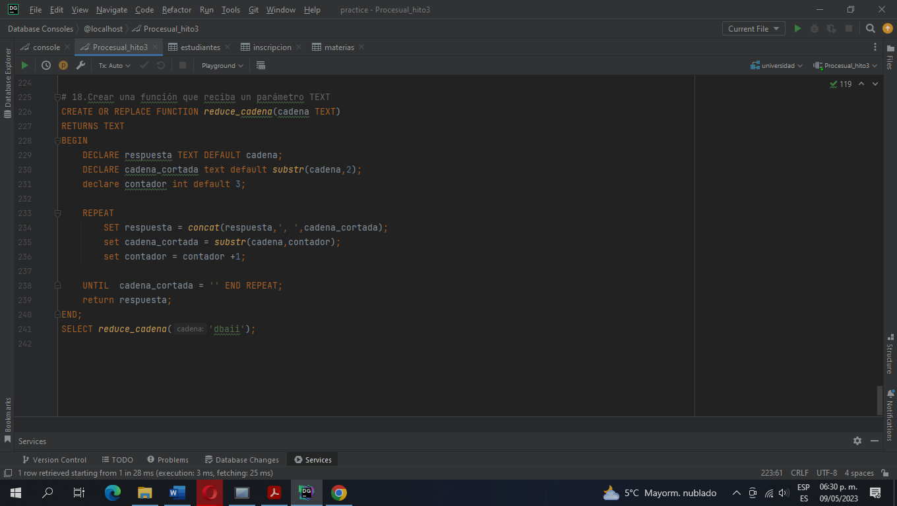
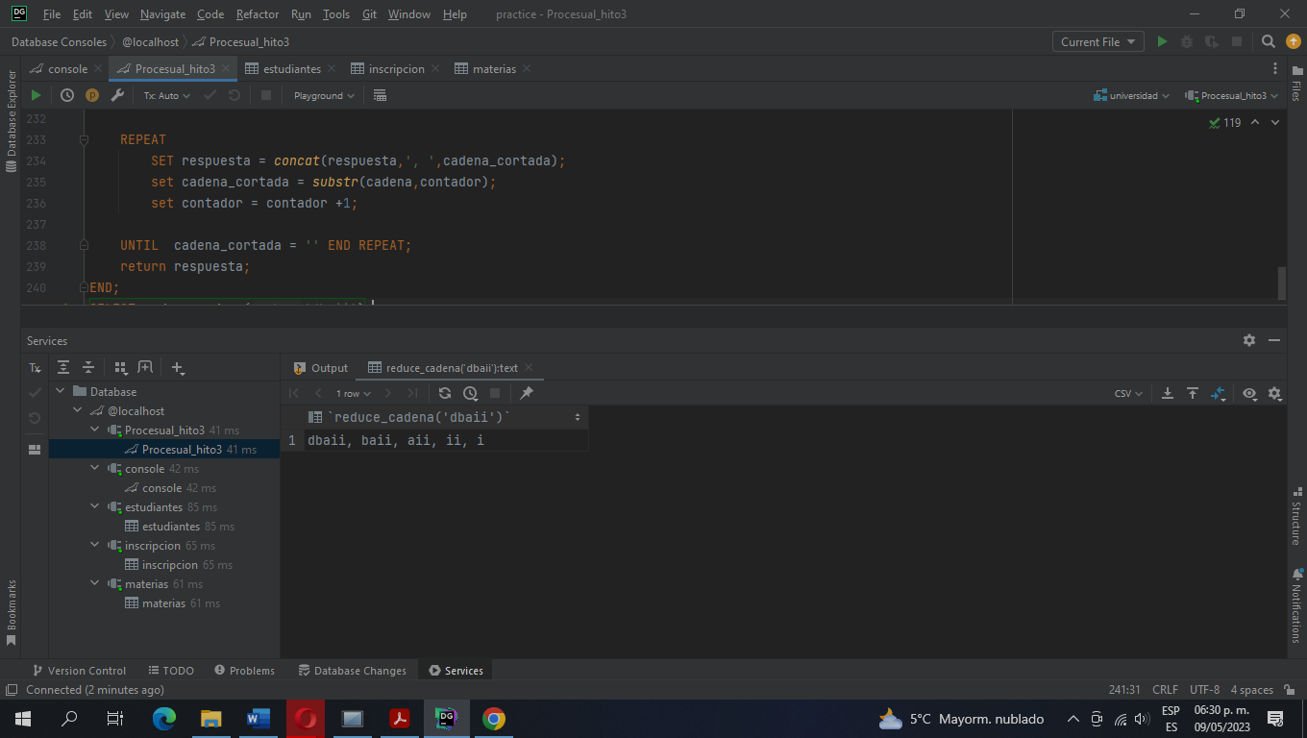

Slide 30
GRACIAS!!

